Slide 1
第4章 几何精度精度设计与检测 (4)
4.4 几何精度的设计
几何公差特征项目—19项
设计
内容
公差原则—独立原则和相关要求
基准—单一基准、公共基准和基准体系
公差值—未注公差值和注出公差值

Slide 2
4.4.1几何公差特征项目的选用
1.根据 f_{几何} 对零件工作性能的影响 ；
2. 根据加工中可能产生的 f_{几何}和检测条件等因素来选用。
例如机床导轨规定直线度和平面度公差，是为了保证工作台运动时平稳和有较高的运动精度。
与滚动轴承内孔配合的轴颈规定圆柱度公差和轴肩的轴向圆跳动公差，是为了保证滚动轴承的装配精度和旋转精度。

Slide 3
4.4.2 公差原则和公差要求的选用
根据功能要求、零件大小和检测方便来选用；但应考虑T_{尺寸} 和 t_{几何} 相互补偿的可能性。
1. 对于有特殊功能要求的要素，一般采用独立原则；
例如测量用的平板，规定平面度公差；检验直线度用的刀口尺规定直线度公差。采用独立原则。
2. 有配合性质要求的要素，一般采用包容要求（ER）；
例如齿轮内孔与轴的配合，采用包容原则。
3. 对于保证可装配性、无配合性质要求的要素，一般采用最大实体要求（MMR）；
如法兰盘和箱体盖上孔的位置度公差采用最大实体原则
4. 对于保证临界值的设计，以控制最小壁厚，保证最低强度要求的要素，一般采用最小实体要求（LMR）。

Slide 4
4.4.3 基准要素的选用
在确定被测要素的方向、位置和 跳动公差时，同时要确定基准要素。基准的选用应遵循设计、工艺、测量和工作等基准统一的原则。
① 从设计考虑：根据零件的形体的功能要求及要素间的几
何关系来选择基准。
例如旋转零件，常选用与轴承配合的轴颈表面或轴两端中心孔做基准。
② 从加工工艺考虑：应选择零件加工时在工夹具中定位的
相应要素做基准。
③ 从测量考虑：应选择零件在测量、检验时在计量器具中
定位的相应要素做基准。

Slide 5
4.4.3 基准要素的选用
④ 从装配关系考虑：应选择零件相配合、相接触的表面做
基准，以保证零件的正确装配。
根据需要可采用单一基准、公共基准、三基面体系。
基准要素通常应有较高的形状精度，它的长度较大、面积较大、刚度较大。

Slide 6
4.4.4 几何公差值的选用
几何
公差值
① 注出公差
② 未注出公差
1. 未注几何公差值的规定
未注几何公差应用于几何精度要求不高，用一般的加工方法和加工设备都能保证零件的几何精度要求，图样上不必注出。
（1）线轮廓度、面轮廓度、倾斜度、位置度和全跳动的未注几何公差均由各要素注出或未注线性尺寸公差或角度公差控制。对这些项目的未注公差不作特殊标注。
（2）圆度的未注几何公差值等于给出的直径尺寸公差值，但不能大于表4.17中圆跳动公差值。

Slide 7
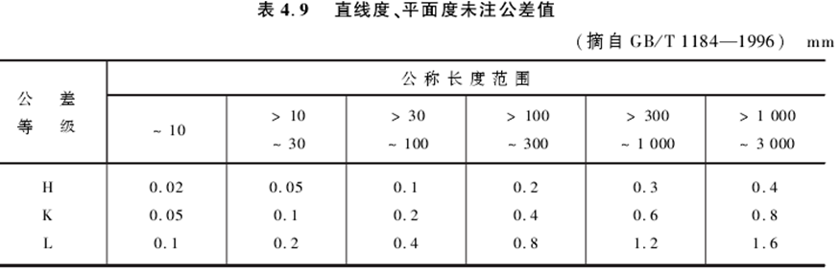
（3）圆柱度的未注几何公差值不作规定。圆柱度误差由圆度、直线度和相应线的平行度误差组成，而其中每一项均由它们的注出或未注公差控制。
（4）直线度、平面度、垂直度、对称度和圆跳动的未注公差，标准规定：① H、K、L 三级，其中H级最高，L级最低。② 未注几何公差的公差数值（表4.9～4.12）
注: 对于直线度,应按其相应线的长度选择公差值；对于平面度，应按其表面的较长边或圆表面的直径选择公差值。

Slide 8
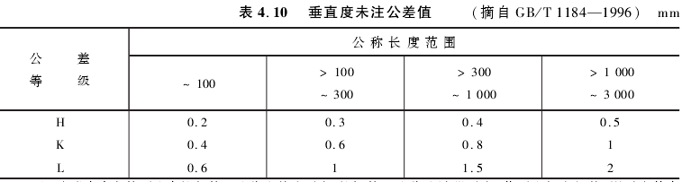
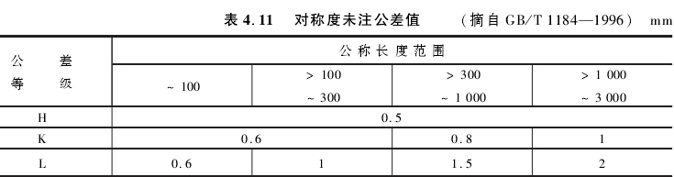
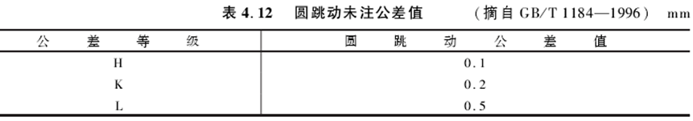

Slide 9
（5）未注几何公差的图样标注
在标题栏附近或技术要求中注出标准号和公差等级。
其未注几何
公差等级为K级
未注尺寸公差按GB/T1804—f
未注几何公差按GB/T1184—K
A
A
Ф
0.03
A

Slide 10
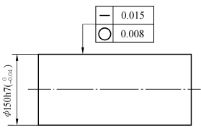
2. 注出几何公差值的规定
注出几何公差值由被测要素的公差等级和主参数确定。
（1）公差等级
圆度、圆柱度： 0、1、2、…、12 共 13个 等级；
其余: 1、2、…、12 共 12 个等级；
其中 0 级精度最高，此后依次降低，12 级最低。
常用公差等级为 4 —8 级。
（2）主参数
d ( D ) 、L(l)、B。
图中圆度公差主参数为 d, 直线度为l。
l

Slide 11
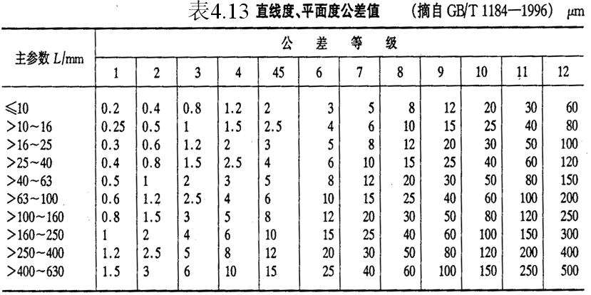
（3）注出几何公差的数值（表4.13-4.18）
5
注: 棱线和回转表面轴线、素线以其长度的公称尺寸为主参数L。 矩形平面以其较长边、圆平面以其直径的公称尺寸为主参数 L。

Slide 12
3. 几何公差值的选用原则
几何公差值的选用主要根据零件的功能要求、结构特点和工艺上的可能性等因素综合考虑。另外还应考虑下列情况：
（1）对同一要素的形状公差小于方向公差
（如平面度公差小于平行度公差）；
对同一基准的同一要素的方向公差小于位置公差；
圆跳动公差大于其它几何公差，小于全跳动公差。
（2）圆柱形零件的形状公差小于尺寸公差（轴线的直线度公差除外）等。
（3）平行度公差应小于其相应的距离公差值。

Slide 13
（4）对于某些情况，考虑加工难易程度和主参数外其他因素的影响，在满足零件功能要求的条件下，可适当降低1~2级。如：
① 孔相对于轴；
② 细长比较大的轴或孔；
③ 跨距较大的轴或孔；
④ 宽度较大（一般大于1/2长度）的零件表面；
⑤ 线对线和线对面相对于面对面的平行度；
⑥ 线对线和线对面相对于面对面的垂直度。

Slide 14
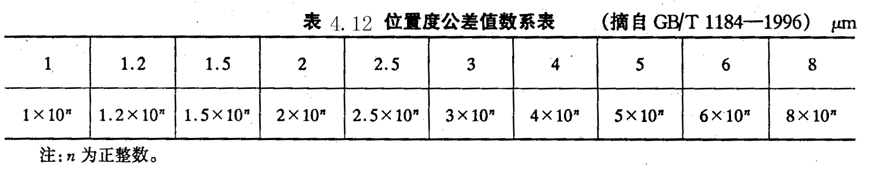
（5）对位置度的公差值按下式计算
对用螺栓连接时位置度公差等于X_{min}（连接件均为通孔）；
对螺钉连接时位置度公差等于0.5X_{min}（连接件中有一个零件为螺孔）。
计算值按表4.18进行规范圆整
表4.18

Slide 15
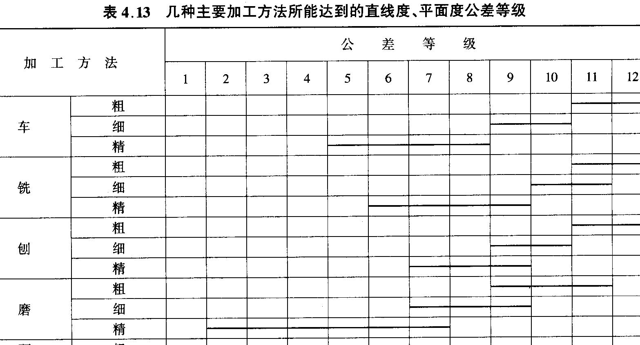
具体选用几何公差时应参考
表4.19

Slide 16
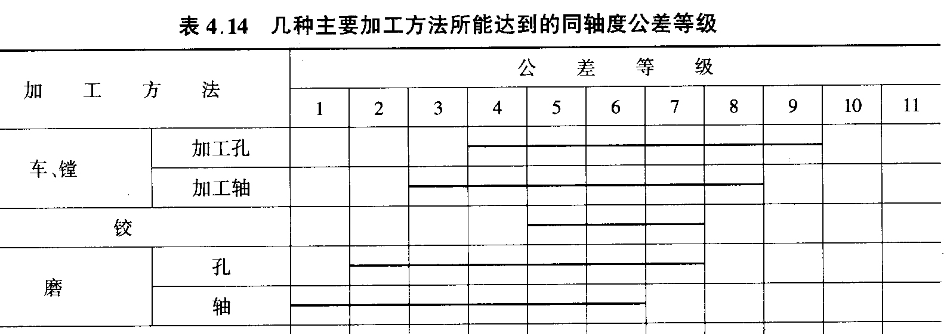
表4.20

Slide 17
4.5 几何误差及其检测
4.5.1 形状误差及其评定
f_{形状}：被测实际要素的形状对其理想形状的变动量
理想要素
实际
要素
图4.34 直线度误差

Slide 18
形状误差评定：
最小条件法(最小包容区域) —
用两理想要素包容被测实际要素，且其距离为最小（即最小包容区域），则两理想要素间的最小距离为形状误差。
距离最小
直线度误差

Slide 19
1. 直线度误差的评定准则
（1）最小条件法：
被测实际要素
高－低－高
准则
被测实际要素
理想要素
低－高－低
准则
理想要素

Slide 20
作图法求直线度误差
纵坐标方向
高—低—高
低—高—低

Slide 21
（2）近似法——两端点连线法

Slide 22
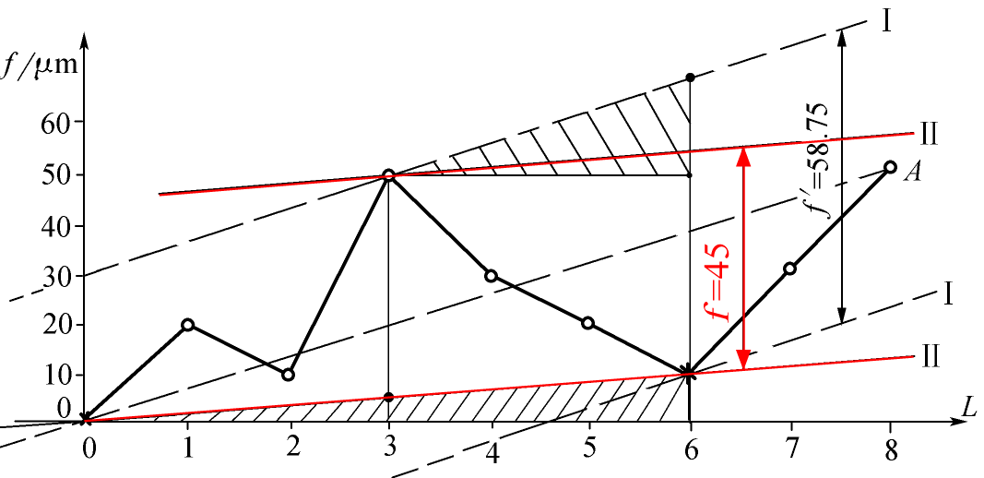
例4.4 用框式水平仪测量导轨的直线度误差，测得数据如表4.20所示（ µm）如下：
测点
0
1
2
3
4
5
6
7
8
读数值
0
+20
-10
+40
-20
-10
-10
+20
+20
累积值
0
+20
+10
+50
+30
+20
+10
+30
+50
解：根据累积值绘图
（1）最小条件法
由图可见：
符合
低–高–低
准则 。
斜率 ：

Slide 23
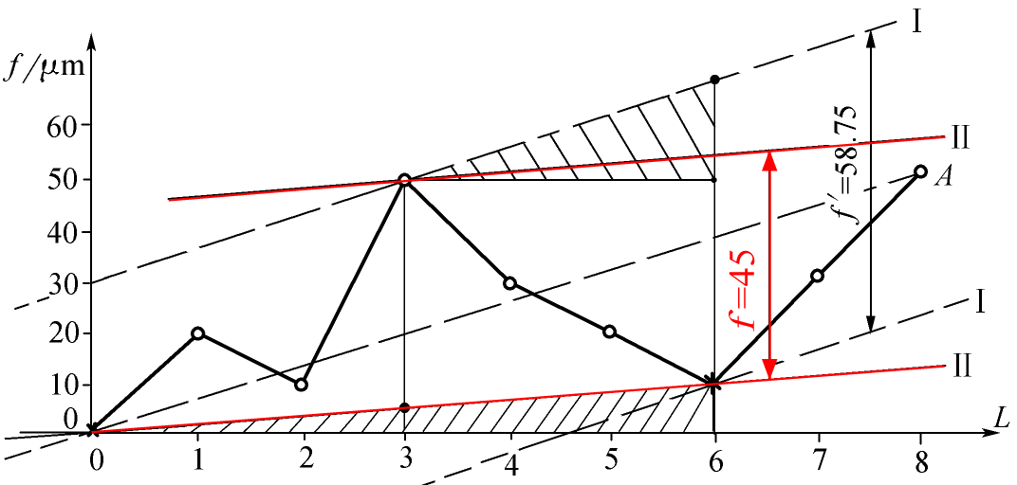
(2) 两端点连线法
β
α
斜率
tanβ=50／8
f′= 50+ tanβ×3-10 =
58.75

Slide 24
2. 平面度误差的评定准则
(1) 最小条件法—
① 三角形准则
② 交叉准则
③ 直线准则

Slide 25
近似法评定
平面度误差
① 三个远点法
② 对角线法
① 三个远点法—
在被测平面上任取三个远点（不在同一直线上相距最远的3个点）所形成的平面为理 想平面 ;
作平行于理想平面的两个平行平面包容实际平面 ;
这两个平行平面间的距离为平面度误差。
理想平面
× | × | ×
× | × | ×
× | × | ×

Slide 26
② 对角线法 —
过被测平面上一条对角线且平行于另一条对角线的平面为理想平面 ;
作平行于理想平面的两个平行平面包容实际平面 ;
这两个平行平面间的距离为平面度误差。
A
D
× | × | ×
× | × | ×
× | × | ×
理想平面
C
B

Slide 27
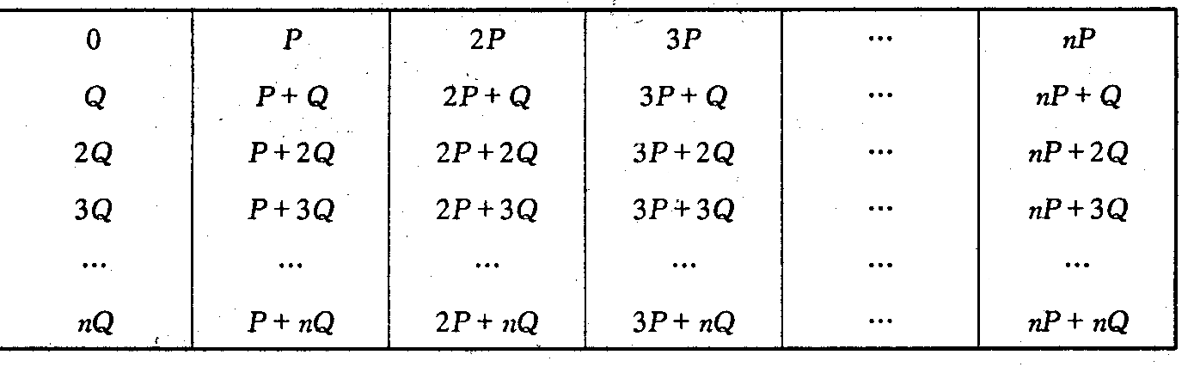
(3) 用旋转法进行坐标转换
评定平面度误差时，需将被测平面上各点对测量基准的坐标值（原坐标值）转换为各测点对评定基准(理想平面)的坐标值。
以图中第一行为转轴旋转一次，再以左数第一列为转轴旋转一次，经过两次旋转后，即可得：
各测点对评定基准的坐标值 = 原坐标值+旋转量（P、Q）

Slide 28
2. 圆度误差的评定准则
（1）最小条件法：
两个理想的同心圆与被测实际圆至少呈四点相间接触(外—内—外—内)，则这两同心圆之间的区域为最小区域，该两同心圆的半径差为符合最小条件的圆度误差。
实际圆
圆度
误差
两个
同心圆
f。

Slide 29
（2）近似法 ：
① 最小外接圆法：对被测实际圆作一直径为最小的外接圆，以此圆的圆心为圆心作一内切圆，则此两个同心圆的半径差为圆度误差。
最小外接圆
内切圆
圆度误差
f

Slide 30
② 最大内切圆法
最大
内切圆
圆度误差
f
外接圆

Slide 31
③ 最小二乘圆法：被测实际圆上各点至该圆的距离平方和为最小的圆，以此圆的圆心为圆心，作两个包容实际圆的同心圆，则此两个同心圆的半径差为圆度误差。
最小
二乘圆
圆度误差
f

Slide 32
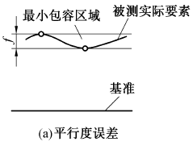
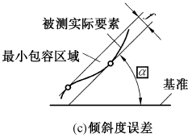
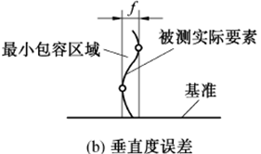
4.5.2 方向误差及其评定
方向误差是指实际关联要素对其具有确定方向的理想要素的变动量，理想要素的方向由基准确定。
评定方向误差时，理想要素相对于基准的方向要保持图样上给定的几何关系的条件下，应使被测要素对理想要素的最大变动量为最小。
方向误差值用对基准保持所要求方向的定向最小包容区域（简称定向最小区域）的宽度 f 或直径Φ f 来表示，该最小区域的形状与公差带的形状相同。

Slide 33
平行度误差的评定示例（面对面）
A

Slide 34
4.5.4 几何误差的检测原则
从检测原理上将常用的几何误差检测方法归纳为下列五种检测原则。
1. 与理想要素比较原则—基本检测原则
与理想要素比较原则是指实际被测要素与其理想要素进行比较，从而获得几何误差值。
在测量中，理想要素用模拟的方法来体现。如理想平面：平板工作面、水平液面、光束扫描平面等。理想直线：一束光线、拉紧的细钢丝、刀口尺的工作面等。线、面轮廓度测量中的样板也是理想的线、面轮廓的体现。
根据与理想要素比较原则进行检测，可以得到与定义概念一致的误差值，所以该原则是—基本检测原则。

Slide 35
2. 测量坐标值原则
测量坐标值原则是指利用计量器具的坐标系，测出实际被测要素上各测点对该坐标系的坐标值，经过数据处理可以获得几何误差值。该原则可以测量除跳动外的各项几何误差。
根据被测要素的几何特征，可以选用直角坐标系、极坐标系和圆柱坐标系等进行测量。此原则数据处理比较繁琐，但随着计算机技术的发展，该原则亦得到广泛地应用。

Slide 36
3. 测量特征参数原则
测量特征参数原则是指测量实际被测要素上具有代表性的参数，用它表示几何误差值。按这些参数代表的几何误差值通常与定义不符合，而是近似值。
例如用两点法测量圆柱面的圆度误差，在一个横截面内的几个方向上测量直径，取相互垂直的两直径差最大值之半作为该横截面内的圆度误差值。
由于用测量特征参数来表示几何误差值比较容易实现，并不需要繁琐的数据处理，故测量特征参数原则在生产车间里常被采用。

Slide 37
4. 测量跳动原则
测量跳动原则是指实际被测要素绕基准轴线回转过程中，沿给定方向测其对某些点或线的变动量。变动量是指指示器最大与最小读数之差。此原则仅用于跳动误差测量，由于测量方法简单，故在生产车间里常被采用。
5. 边界控制原则
边界控制原则适用于最大实体要求和包容要求的场合。
按最大实体要求或包容要求给出几何公差时，就给定了最大实体实效边界（MMVB）或最大实体边界(MMB)，要求被测要素的实际轮廓不得超出该边界。

Slide 38
边界控制原则是用功能量规或光滑极限量规的通规工作表面模拟体现图样上给定边界，来检验实际被测要素。
若被测要素的实际轮廓能被量规通过，则表示合格，否则不合格
例如检验花键的位置度误差，可用花键的功能量规检验。再如检验零件的同轴度误差，可用同轴度量规。

Slide 39
课 堂 练 习
图示零件，其d₁要求遵守包容原则，但d₁的直线度误差不允许超过0.012mm 。d₂两端面对d₁轴线的垂直度误差不允许超过0.1mm。
将其要求标在图上。

